Slide 1


JITSI Meet

Slide 2
Présentation JITSI Meet
A quoi sert JITSI ?
JITSI est une application libre et gratuite :
de messagerie instantanée (Chat)
de visioconférence

Slide 3
Présentation JITSI Meet
Quelles sont les autres applications ?
Skype (Application à installer)
WhatsApp (limité à 7 participants)
Zoom (limité à 40mn)
Google (attention à vos données personnelles)

Slide 4
Présentation JITSI Meet
Les Avantages de JITSI
Libre (open source)
Gratuit
Rien à installer
Pas de limite de participants
Pas de limite de temps

Slide 5
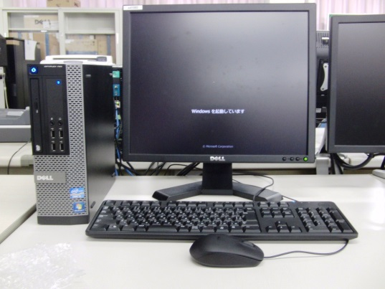
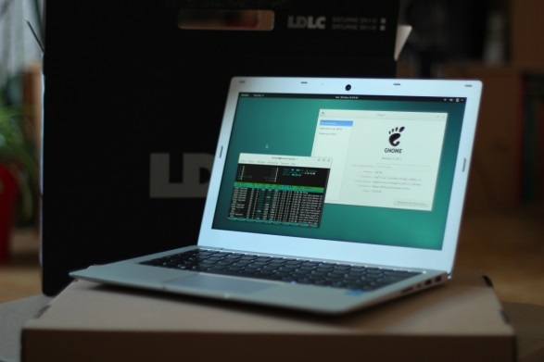
Présentation JITSI Meet
Que faut-il ?
ou

Slide 6
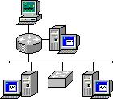
Présentation JITSI Meet
Que faut-il ?

Slide 7

Présentation JITSI Meet
Que faut-il ?
De préférence Chrome
ou Mozilla

Slide 8
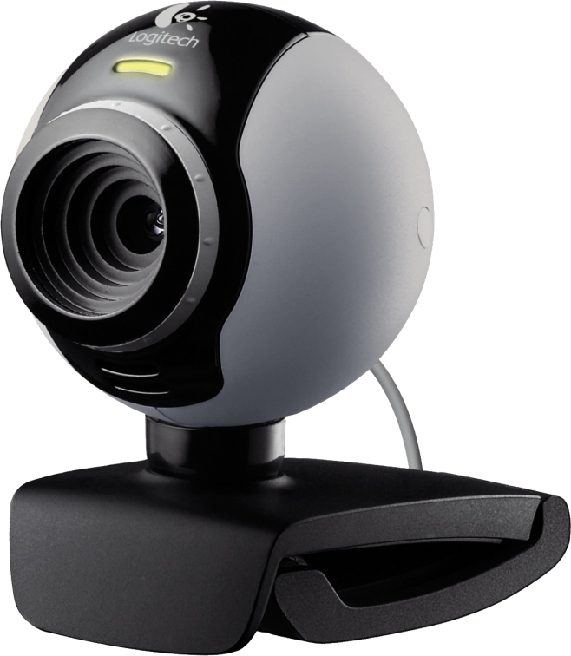
Présentation JITSI Meet
Que faut-il ?

Slide 9

Présentation JITSI Meet
Que faut-il ?

Slide 10

Présentation JITSI Meet
Que faut-il ?

Slide 11
Présentation JITSI Meet
En résumé
Il faut :
Un ordinateur fixe ou portable
Un réseau de qualité
Un navigateur (de préférence Chrome ou Mozilla)
Une webcam
Un micro
Des Hauts Parleurs

Slide 12
Présentation JITSI Meet
Noter que :
Un ordinateur portable est déjà équipé :
D’une webcam
D’un micro
De Hauts Parleurs

Slide 13
Présentation JITSI Meet
Noter que :
L’écran d’un ordinateur fixe est déjà équipé :
De Hauts Parleurs

Slide 14
Présentation JITSI Meet
Noter que :
Une Webcam autonome est équipée :
D’un micro

Slide 15
Présentation JITSI Meet
Les différentes étapes
Créer un salon
Communiquer l’adresse du salon à vos amis
Paramétrer JITSI (à la première utilisation)
Fonctionnalités

Slide 16
Présentation JITSI Meet
Exercice pratique

Slide 17
Présentation JITSI Meet
Création d’un salon
Ouvrir Chrome
Dans Google taper Jitsi meet
Cliquer sur le 1er lien
Taper le nom de votre salon
Valider par Créer
Rejoindre la réunion
Autoriser l’accès à la Webcam et au micro

Slide 18
Présentation JITSI Meet
Communiquer l’adresse
Sélectionner l’adresse dans la barre d’adresse
Copier
Coller l’adresse dans un mail
Envoyer le mail à vos amis

Slide 19
Présentation JITSI Meet
Paramétrages
Mode Mosaïque
Mettre en français
Mettre un nom à votre profil
Ajuster la qualité vidéo
Afficher en plein écran
Afficher les raccourcis clavier

Slide 20
Présentation JITSI Meet
Fonctionnalités
(en bas à droite du navigateur)
Mettre un mot de passe au salon
Copier le nom du salon

Slide 21
Présentation JITSI Meet
Fonctionnalités
(en bas au milieu du navigateur)
Quitter le salon
Couper la WebCam
Couper le Micro
Prendre la parole en continu / intermittent
(barre Espace)
Choisir le Micro et les Hauts Parleurs

Slide 22
Présentation JITSI Meet
Fonctionnalités
(en bas à gauche du navigateur)
Créer un Chat à tout le monde
Lever/Baisser la main
Partager son écran, une Fenêtre, un Onglet

Slide 23
Présentation JITSI Meet
Fonctionnalités
(dans l’image d’un participant)
Chat privé
Couper le micro
Exclure un participant

Slide 24

Présentation JITSI Meet
A vous de jouer

